Slide 1
商业计划书 家族百科—21世纪新型全民互助型家谱
家族百科创业团队

Slide 2
目录
1
市场需求
3页
2
行业分析
4-6页
3
项目概念7-12页
4
网站目标
13页
5
盈利手段
14-15页
6
财务分析
16页
7
专业团队17页

Slide 3
市場需求
“我”是谁？
我从哪儿来？祖先是谁？祖先都是汉族吗？
我姓曾，曾国藩难道是我的祖先？
“我”有哪些亲戚？
舅舅好像在广东，没有联系。他叫什么？
我是不是有一个表姐？
人们对
家族、先祖
缺乏了解
“我”了解我的亲人吗？
最近好像表姐过生日，是哪天来着？
真不好意思问。
“我”能否为后人所知？
一百年以后我好像什么也留不下。
后代完全不知道我。
古人通过“家谱”解决 “我从哪来”的疑惑
在现代，人们并非没有欲望去了解这些，只是缺少可以去了解的渠道。

Slide 4
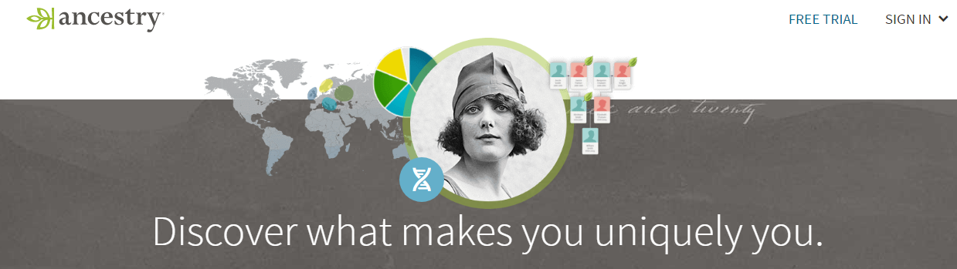
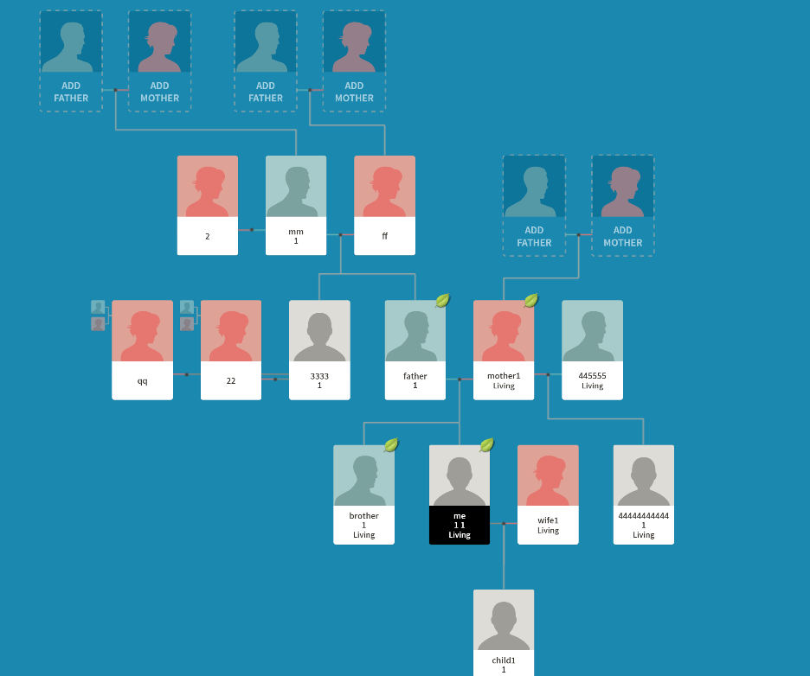
行业分析
家谱网（ancestry.com，美国）
Ancestry.com（美国）
会员制族谱制作网站始祖。
该网站提供建立家族树的功能。
可通过姓名搜寻自己的失去联系的亲人。
Ancestry.com2015年营业额
近7亿美元。
ancestry.com的不足
・寻找亲戚，需要手动姓名搜索
・每一棵家族树倾向于单独地存在
・没有百科概念，无法激起用户维护信息
的欲望
“家谱”能够由一人拓展成一张巨网，但需要家族的成员共同维护

Slide 5
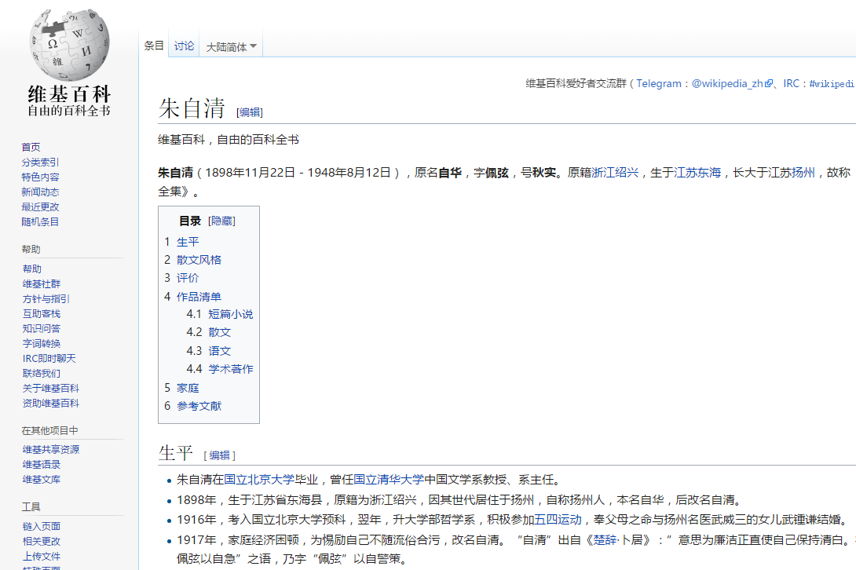
行业分析
维基百科（wikipedia.org）
Wikipedia.org
维基百科可搜索人物的词条。
但仅局限于知名人物。
维基百科独立访问用户数：4.696亿
维基百科≠家族百科
信息时代，最终，我们每个人，包括我们的爷爷和奶奶，都度过了独一无二的一生，都值得拥有一个百科词条。
“家谱”本质上是一个家族所有人物百科的合集

Slide 6
行业分析
中国市場上存在的家谱概念产品，分为以下两类
传统家谱制作类手机APP
家庭社交类手机APP
例如：
例如：
存在的问题
1.没有家族树融合功能，对于没有家谱的用户来说，
缺少吸引力。
2.移动端画面过小，不便于用戸輸入大量信息。
3.移动端占有的大多是用户的碎片时间。
用户难以使用碎片时间去完成稍微复杂的事。
存在的问题
1. 家族内社交是否是真实需求可能有待商榷。
1. 家族内社交是否是真实需求可能有待商榷。

Slide 7

项目概念
做一个网站，一个连接“我”与身边人的网站
家族百科
●●●.com
- 21世纪新型全民互助型家谱 -
在这里您可以自动匹配家人，不熟络的亲人，甚至先祖

Slide 8






项目概念
１
用户可以创建自己的家族树
极为简单的UI，让用户无负担地添加家族成员
2
家族百科
●●●.com
3
4
5
用户

Slide 9
项目概念
2
用户可邀请他人加入共同完善家族树
诱导建立者通过网站功能对家族成员发出邀请
3
家族百科
●●●.com
4
被邀请人
被邀请人
被邀请人
5
您的侄女邀请您
一起完善共同的
家族树。
邀请码为123
被邀请人可完善和壮大已有的家族树，并建立新的家族树。
1
建立者

Slide 10
项目概念
３
用户可共同编辑家族成员的词条
４
每个人都有一个词条
都能编辑他人词条
共享词条
家族树内的成员可共同维护家族百科，
完善亲人的词条，
解决由于家族分枝散叶
带来的信息碎片化。
陈大爷
王大妈
家族百科
●●●.com
５
李阿姨
陈叔叔
１
王赵小妹
２

Slide 11

项目概念
4
我们通过算法融合两棵家族树
通过算法融合成一棵大家族树
5
匹配算法
只要两位用户创建的两颗家族树
之间有任何一丝一缕的联系，
就融合这两棵树（取得被融合方的同意），生成一棵更大的家族树。
家族百科
●●●.com
1
家族树
家族树
2
甲的叔叔
乙的爸爸
3
同一个人？！
甲的家族树
乙的家族树

Slide 12

项目概念
5
快速加入制—降低用户的使用门槛
1
家族百科
●●●.com
2
新用户
直接加入该家族
持有“家族密码”直接加入该家族。
3
新用户
4
建立者
必须设置一个4位数字“家族密码”

Slide 13

网站目标
建立安全形象
成为网民心中可信任的，
家族信息保险箱
百科社区成型
借鉴维基百科经验，
激发用户的维护欲
大数据形成规模
利用現存家谱数据，
分析用户的祖先。
重新定义“家谱”，让“家谱” 重新回归中国主流文化

Slide 14
盈利手段
实行会员制
※约2到3年后
相关服务
●安全的形象
用户往往有“付费服务相对安全”的先入为主的观念。
●长期的有效需求
无论是新baby的诞生，老人的去世，用户对编辑和浏览家族百科的
需求是长期存在的。
●无法取代性
用户的家族成员和亲戚在网站中深深耦合，无法转而使用其他服务。

Slide 15
盈利手段
实行会员制
相关服务
※关联商品、CM等
●收费家谱
纸质家族百科全书制作
●DNA祖先分析服务
与基因检测公司战略协作（远期规划）
●站内广告
家族相关的商业推广

Slide 16
财务分析
◆未来5年的用户数预测
 | 2017（天使轮） | 2018（A轮） | 2019 | 2020（B轮） | 2021
注册用户数 | 50万 | 700万 | 2,000万 | 3,500万 | 4,000万
付费会员数 | 0 | 0 | 700万X3个月 | 1,200万X12个月 | 2,000万X12个月
家族百科全书订购数 | 0 | 5,000 | 10万 | 25万 | 45万
DNA检测用户数 | 0 | 0 | 5,000 | 4万 | 10万
◆未来5年的纯收入预测（单位：人民币元）
 | 2017（天使轮） | 2018（A轮） | 2019 | 2020（B轮） | 2021
会员费 | 0 | 0 | 21,000万 | 144,000万 | 240,000万
广告费 | 0 | 0 | ? | ? | ?
百科全书制作费 | 0 | 100万 | 2,000万 | 5,000万 | 9,000万
DNA检测费 | 0 | 0 | 250万 | 2,000万 | 5,000万
*会员费：约10元/月
*百科全书制作费：约200元/本
*DNA检测费：约500元/次

Slide 17
专业团队
王志强
创始人
在日本某世界知名企业供职
长期从事互联网产品设计与开发
时光
技术合伙人
在日本某知名软件企业供职
JAVA资深工程师
旅日软件后端工程师
阿里资深前端工程师
李岚
技术合伙人
日本某企业资深JAVA工程师
王文博
技术合伙人
阿里巴巴集团资深前端工程师

Slide 18
谢 谢！

